Slide 1
Moteur de recommandation de films
Adil DHISSA

Slide 2
Contexte et objectif
Processus
Base de données
IMDB
5000 films
Utilisateurs
Il n’y a pas encore d’utilisateurs
API
Recommandation de 5 films similaires et intéressants pour le visiteur
Exploration
Analyse
Visualisation
Modélisation
Test des modèles supervisés et non supervisés
Evaluation des modèles
API
Création d’une API de recommandation de films
Déploiement sur pythonanywhere
Choix du modèle final
Nettoyage

Slide 3
Base de données
Data Set
5043 films
Qualitatives: Objet
Quantitatives: float64, int64
28 Variables
Problématiques
Doublons
Traitement des variables Catégorielles
Echelle
Données manquantes
Données Aberrantes

Slide 4
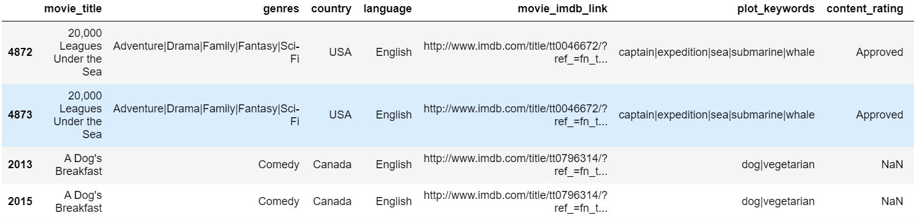
Doublons
124 lignes supprimées

Slide 5
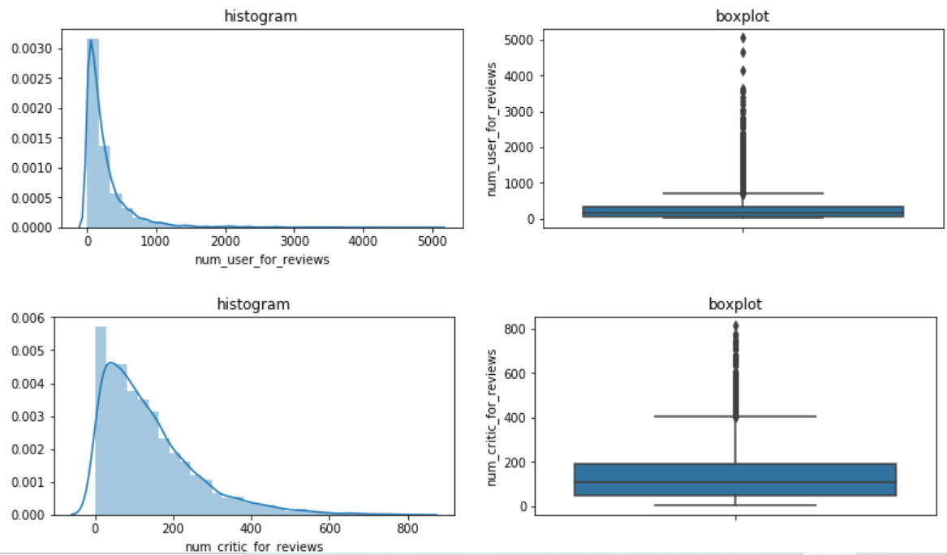
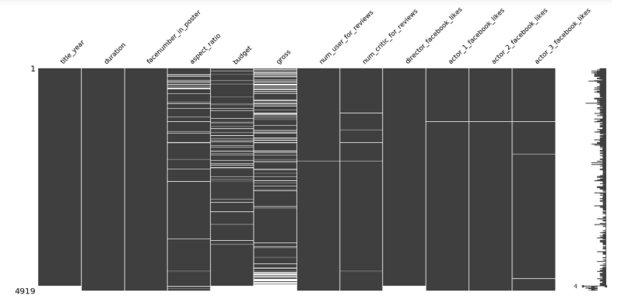
Traitement des variables numériques
NaNs et Outliers des variables numériques:
L'écart inter-quartile est la différence entre le 3e quartile et le 1e quartile : IQ = Q3-Q1
Outliers: Valeurs > Q3+ 1,5IQ et Valeurs < Q1- 1,5Q
Remplacement des Outliers par NaNs
Conversion Cat-Num binaire de la variable color
Imputations des NaNs par KNN

Slide 6
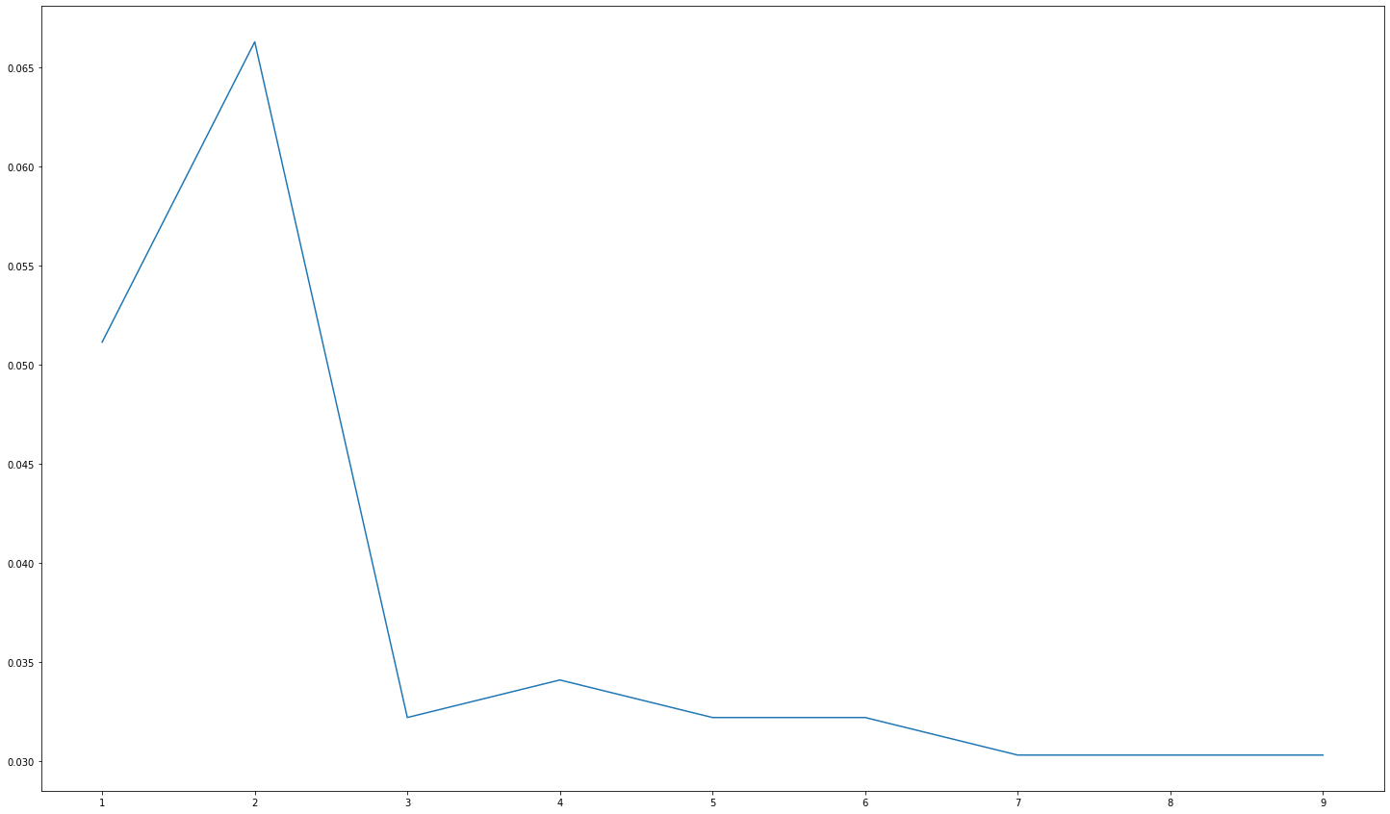
Traitement des variables numériques
Jeu de données de référence clean
Données indépendantes
Données Dépendantes: color
Données d’entrainement: 70%
Données test: 30%
Evaluation sur jeu de test
K optimal => score [K| le plus faible
K=7
Stockage du score [K| (Erreur quadratique moyenne)
Apprentissage sur jeu d’entrainement
Imputation des NaNs

Slide 7
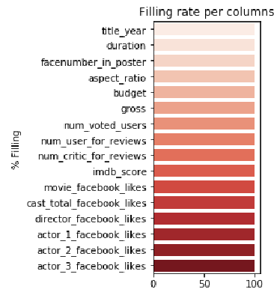
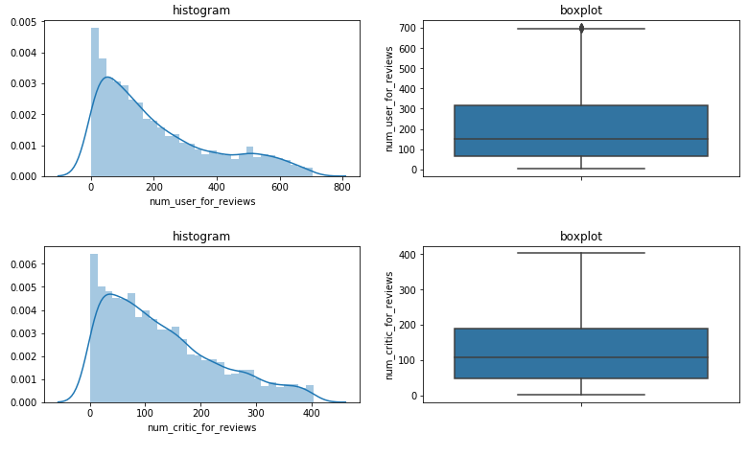
Traitement des variables numériques
Résultats après traitement des NaNs et Outliers des variables numériques:

Slide 8
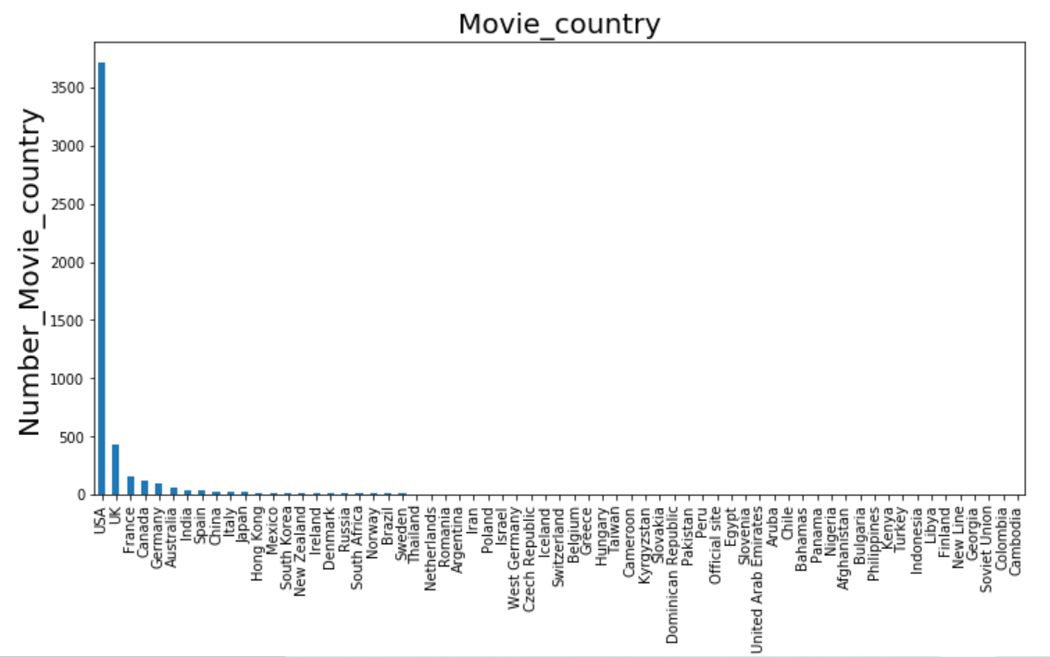
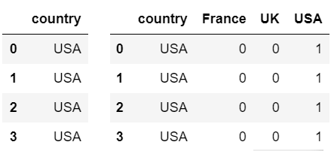
Traitement des variables catégorielles
Les modèles ML sont basés sur des équations mathématiques
Encoder les catégories en valeurs numériques
Dummy Variable: Variable catégorique nominale à encoder par les « Dummy variables 0 ou 1)
OneHotEncoding
« actor » et « director » : Ne garder que ceux qui apparaissent 2 fois dans la base de données
Del « movie_imdb_link »
Del « plot_keywords » : Difficile à exploiter, beaucoup de mots clés par film

Slide 9
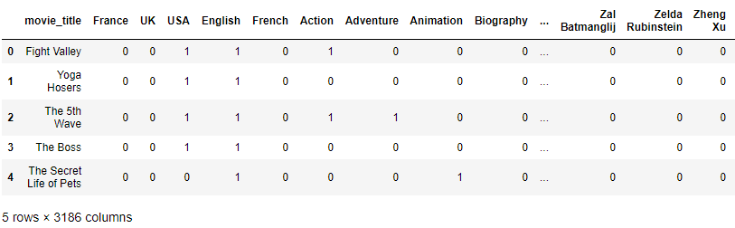
Base de données prête
4797 films
3186 variables

Slide 10
Modélisation
Construire plusieurs modèles supervisés et non supervisés
Tester les modèles
Benchmark
et Evaluation par rapport une vérité terrain
Choix du modèle finale

Slide 11
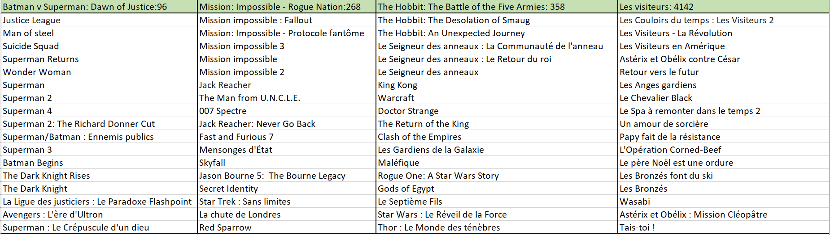
Vérité terrain
Vérité Terrain
Choix de 4 films
Requête Google
Recommandation Google
« « Movie » similar movies »
BDD imdb
17 films similaires « Google » au film imdb

Slide 12
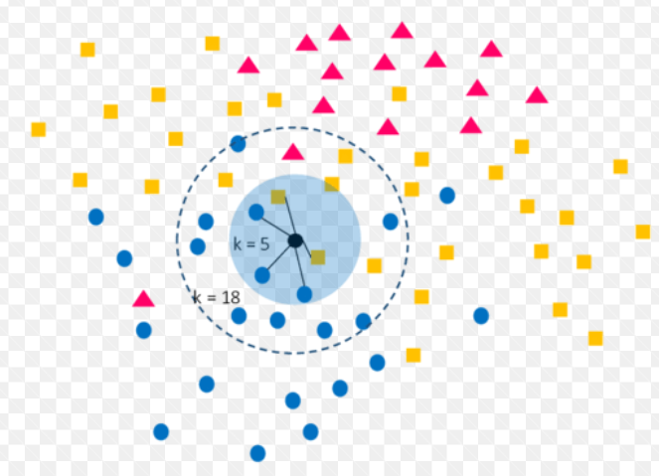
Modèle KNN
Méthode d’apprentissage supervisé
Calcul de la distance (euclidienne, manhattan…)
Si 5-NN, rassembler les points par groupes de 6, (1point choisi et les 5 les plus proches)

Slide 13
Application KNN
Choix du K =6
Le film choisi
+ 5 similaires
Evaluation vérité terrain
Choix du type de distance
Calcul de la matrice des distances inter-films
Regrouper les films par paquet de 6 les plus proches
Fonction affichant en sortie le film choisi et les 5 similaires

Slide 14
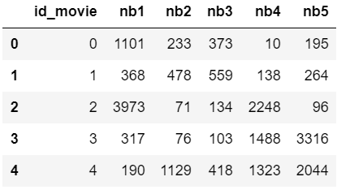
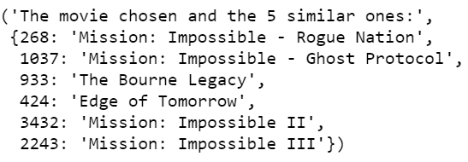
Résultats KNN
Matrice de similarité
Exemple de recommandation

Slide 15
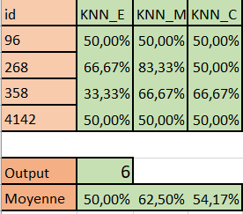
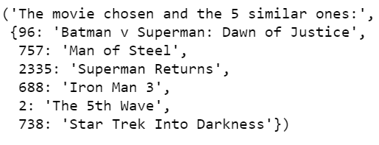
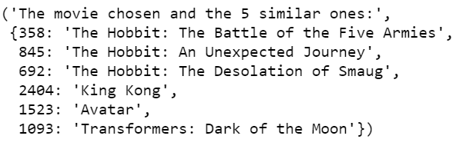
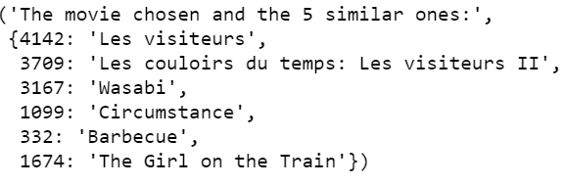
Vérité Terrain et KNN
Résultats-Vérité Terrain
Recommandation (Manhattan)
La distance Manhattan donne les meilleurs résultats de recommandation de films (Idéale pour les variables catégorielles)

Slide 16
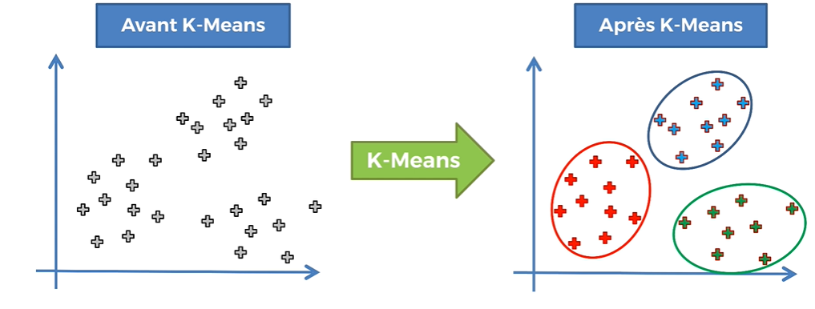
Modèle K-Means Clustering
Méthode d’apprentissage non-supervisé
Pas de variable dépendante
Choisir le nombre de clusters K
Définition de K centroïdes d’une façon aléatoire
Calcul de la distance euclidienne et assignation de chaque point au centroïde le plus proche
Pour chaque groupe, on calcule le nouveau centroïde comme moyenne des observations
On attribue chaque point au centroïde le plus proche
Si nous n’avons aucun nouveau point assigné, notre modèle est prêt sinon on recommence l’étape précédente
Si 50-Means, Répartition des points sur 50 clusters

Slide 17
Application K-Means
Choix du K clusters
Evaluation vérité terrain
Calcul des centroïdes
Création des labels des films
Visualisation de la répartition des clusters
Intégration du KNN Fonction affichant en sortie le film choisi et les 5 similaires

Slide 18
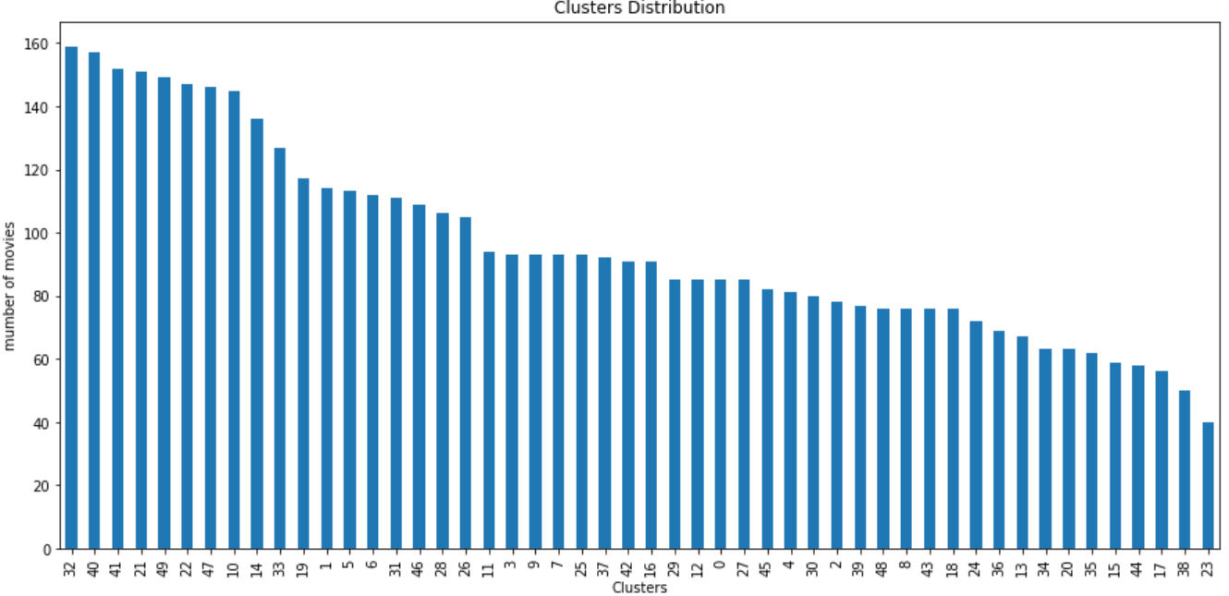
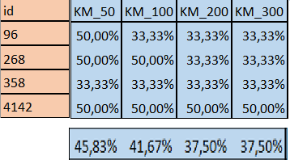
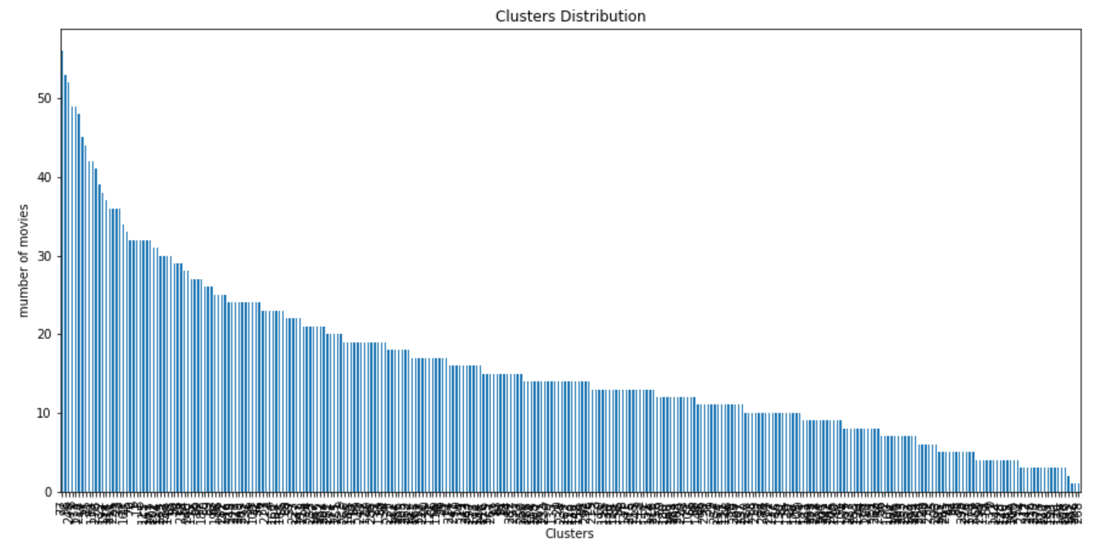
Résultats K-Means
Distribution des clusters K=50 et K=300
Résultats-Vérité Terrain
La distribution des clusters est hétérogène, et ne change pas en variant le K
Intégration du KNN pour générer 6 films
K= 50 donne les meilleurs résultats de recommandation de films

Slide 19
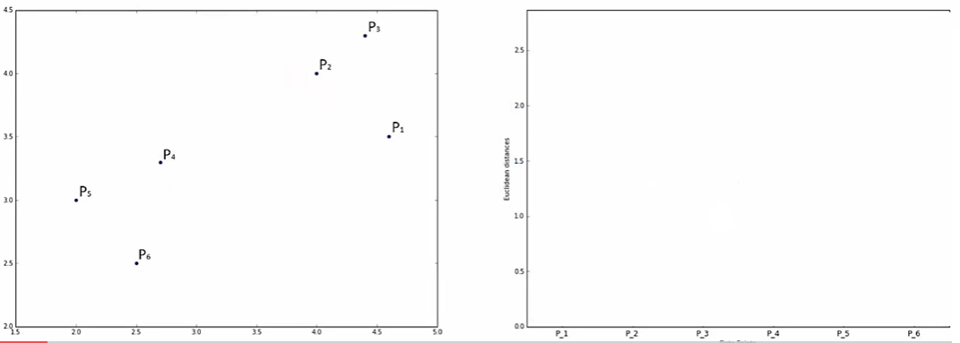
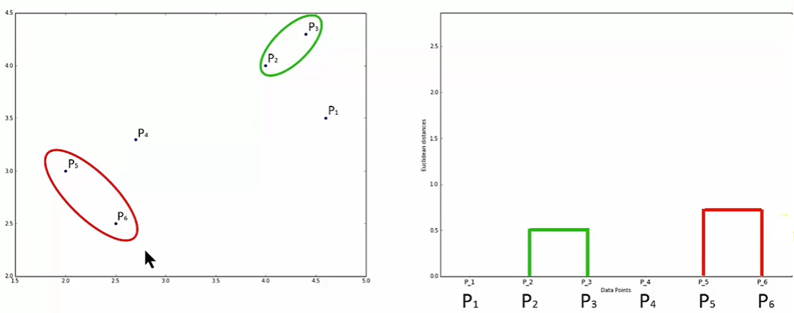
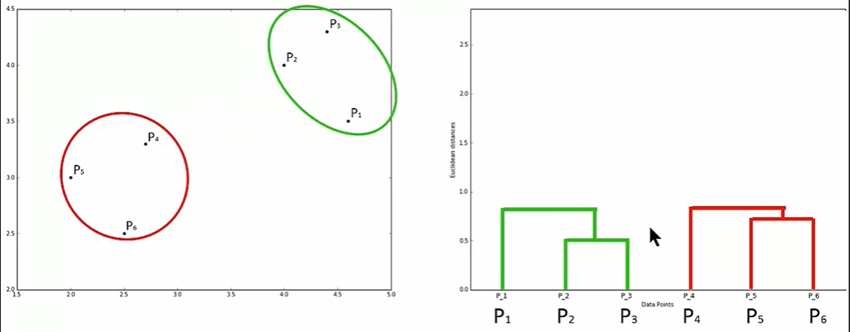
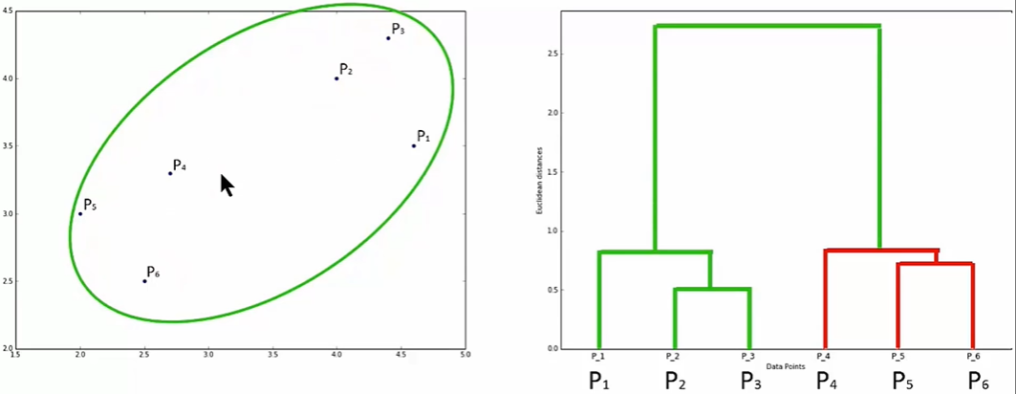
Modèle Clustering Hiérarchique
Approche agglomérative (ascendante)
Méthode d’apprentissage non-supervisé
Pas de variable dépendante
Reduction de la variance de chaque cluster résultant
N points => N clusters
Choix « method: complet, average, ward… , metric: euclidean, cosinus… »
Faire un cluster avec les deux points les plus proches => N-1 clusters
Faire un cluster avec les deux clusters les plus proches => N-2 clusters
Répéter l’étape précédente jusqu'à ce qu’i n’y ait qu’un seul cluster
Dendrogram: Représente la façon de construire les clusters

Slide 20
Application Clustering Hiérarchique
Choix « method » et « metric »
Evaluation vérité terrain
Visualisation du Dendogram
Création des labels des films
Visualisation de la répartition des clusters
Intégration du KNN Fonction affichant en sortie le film choisi et les 5 similaires
Choix K clusters

Slide 21
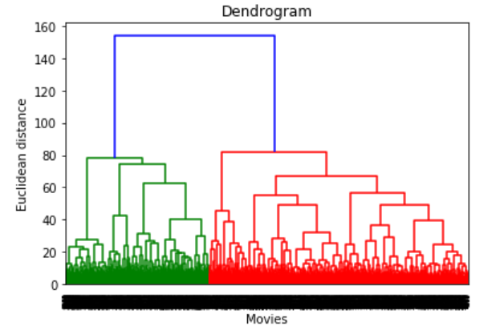
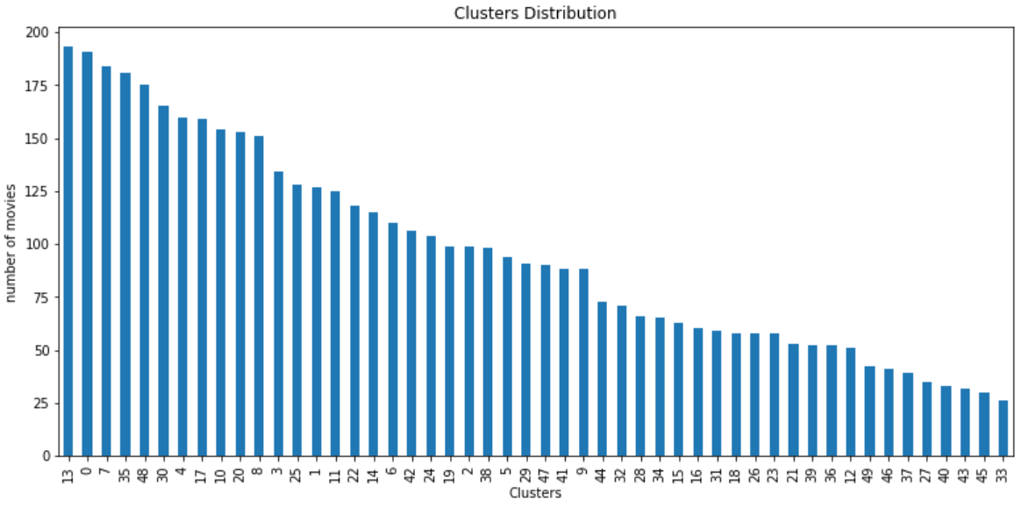
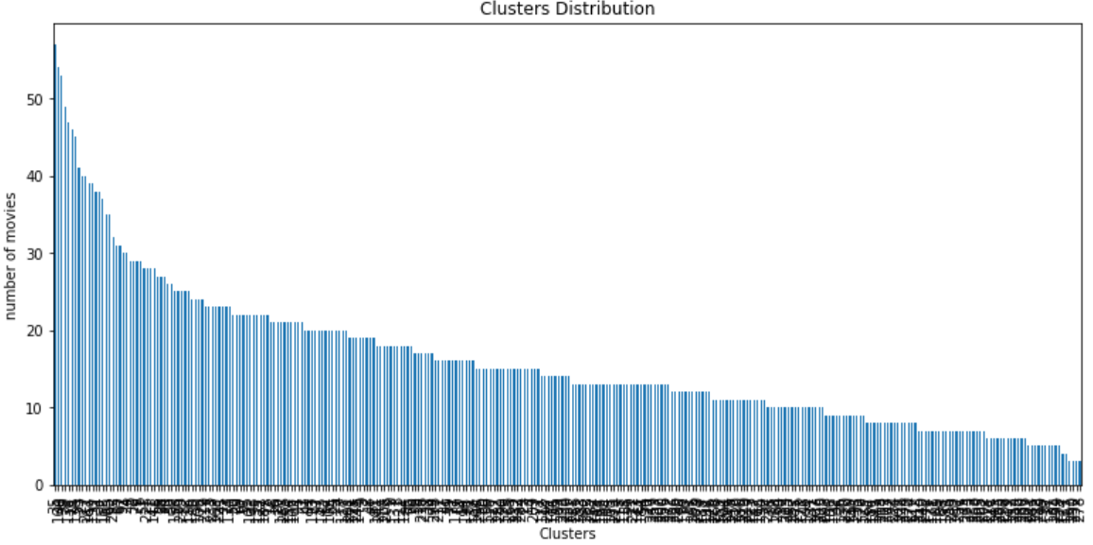
Résultats Clustering Hiérarchique
method: ‘ward’, metric: ‘euclidean’
Distribution des clusters K=50 et K=300
La distribution des clusters est hétérogène, et ne change pas en variant le K
Intégration du KNN pour générer 6 films
K= 50 donne les meilleurs résultats de recommandation de films

Slide 22
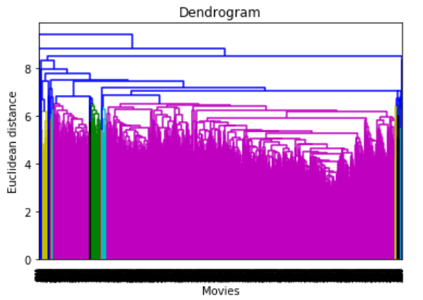
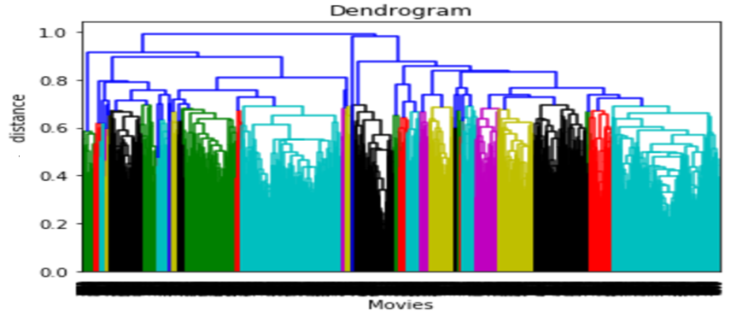
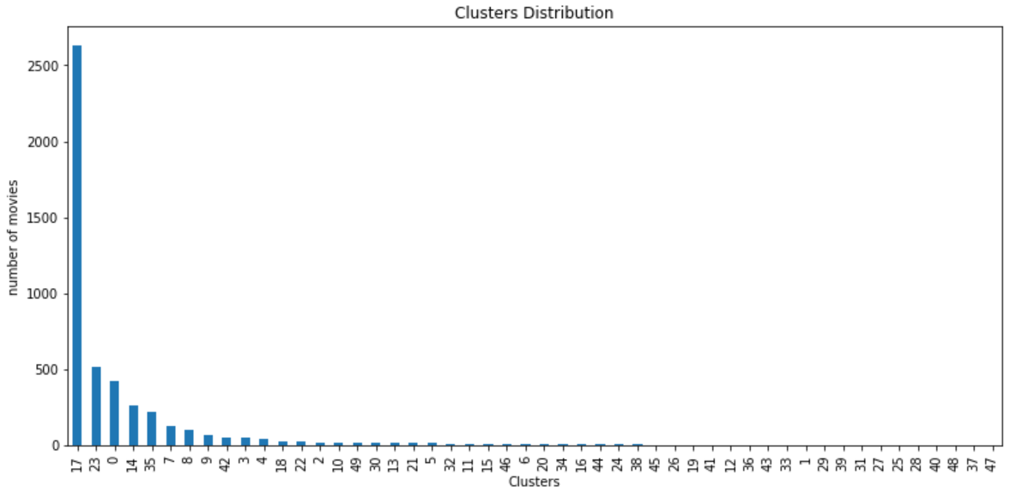
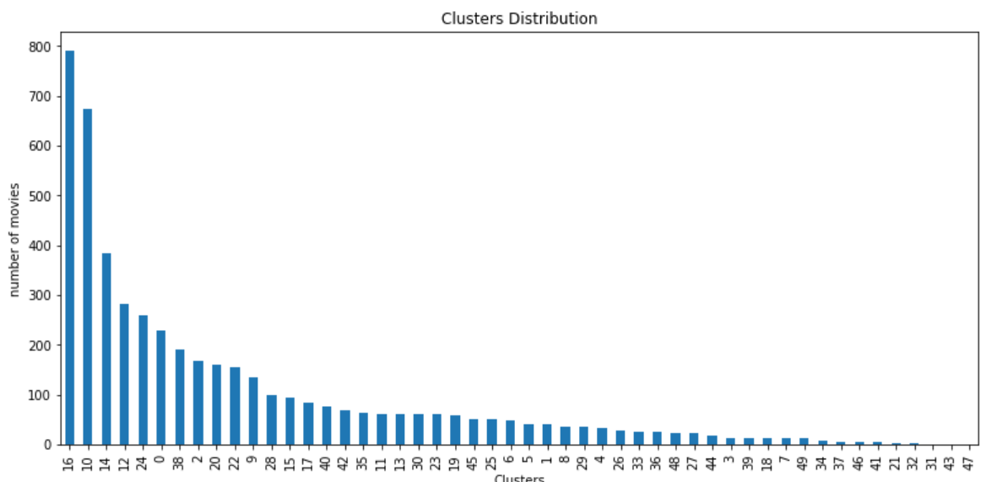
Résultats Clustering Hiérarchique
method: ‘average’, metric: ‘euclidean’
method: ‘average’, metric: ‘cosine’

Slide 23
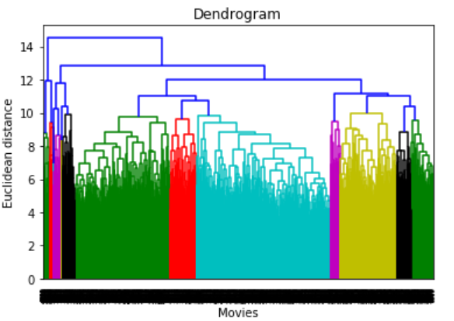
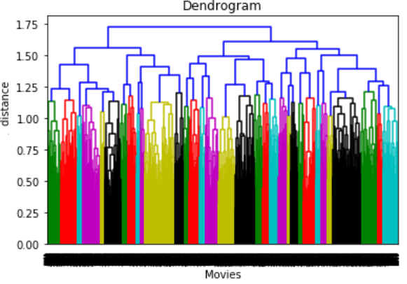
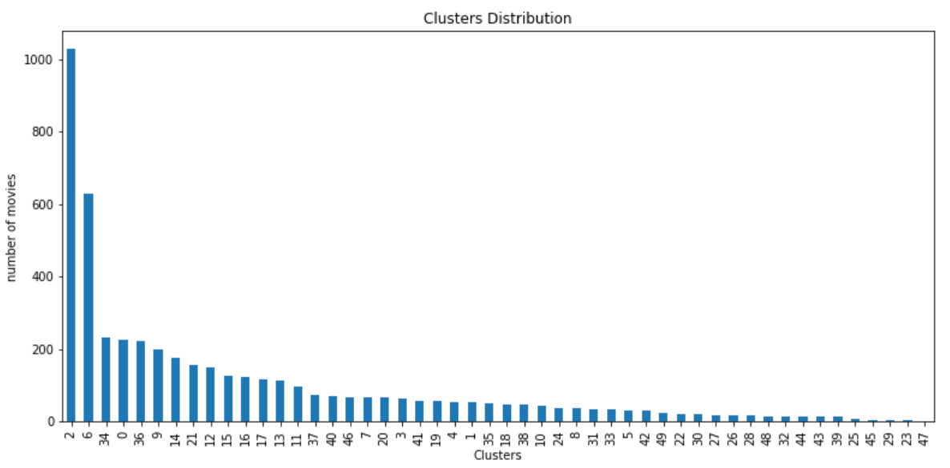
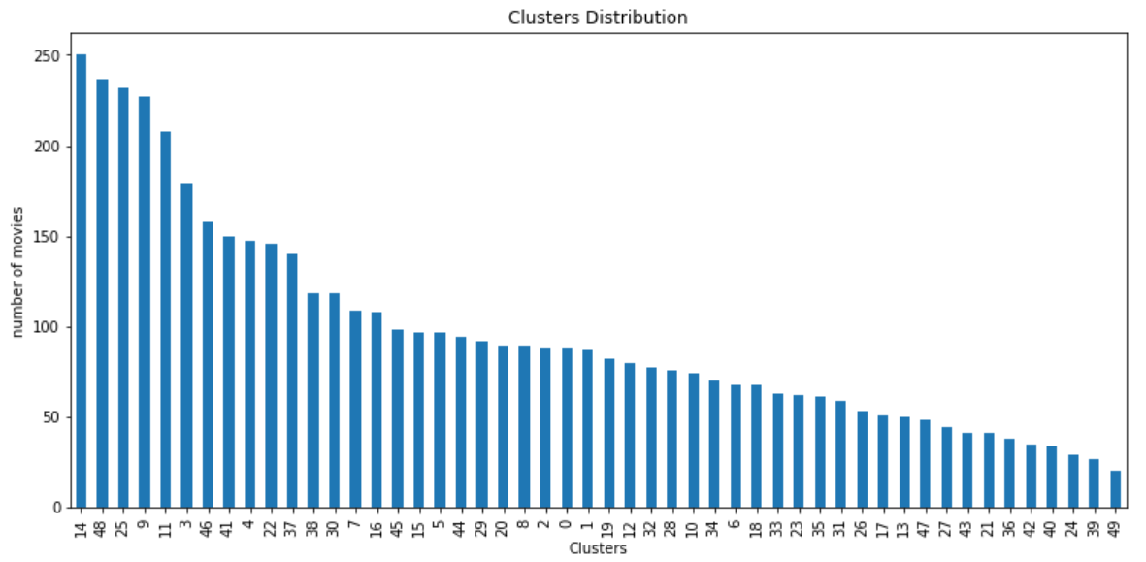
Résultats Clustering Hiérarchique
method: ‘compléte’, metric: ‘euclidean’
method: ‘compléte’, metric: ‘cosine’

Slide 24
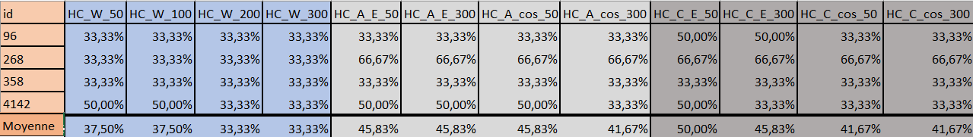
Résultats Clustering Hiérarchique
La distribution des clusters est hétérogène, et ne s’améliore pas en ajustant K, method et metric
Intégration du KNN pour générer 6 films
(K= 50, method=« compete », metric =« euclidean ») donne les meilleurs résultats de recommandation de films

Slide 25
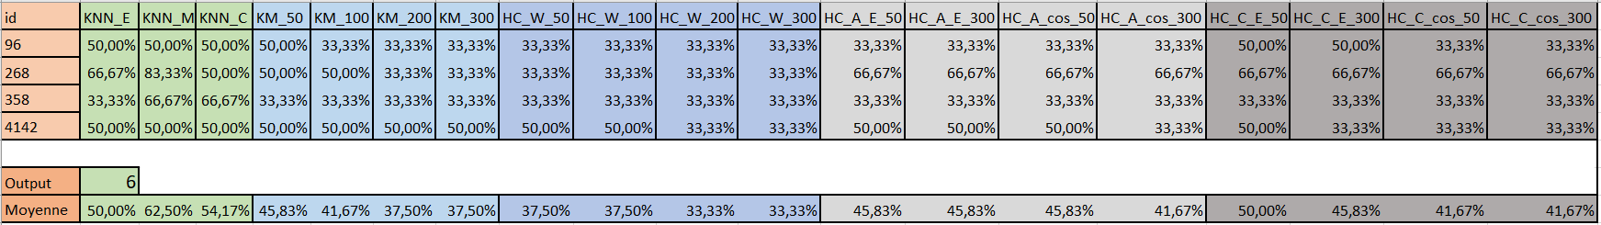
Choix finale du modèle
Le modèle KNN avec la distance « Manhattan » est la meilleur configuration pour avoir les meilleures recommandations de films

Slide 26
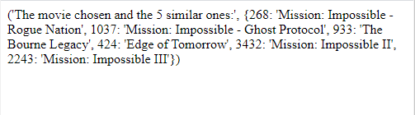
Création et déploiement API
Environnement de développement
Modèle KNN
Serveur Web Local
URL avec id films
Environnement de production
Pythonanywhere.com
BDD des films similaires
Virtual Env python
Framework Flask
affichage de 6 films (film choisi + 5 similaires)
API en ligne: http://dhissa.pythonanywhere.com/recommend/268
Le film choisi, et les 5 films similaires

Slide 27
Conclusion et perspectives
Conclusion
Modèle KNN: Résultats pertinents
K-Means et HC: Résultats correctes
Amélioration
Elargissement de la vérité terrain
Acquisition et utilisation des informations des utilisateurs pour améliorer le modèle en respectant la RGPD
Evolution vers un moteur de recommandation produisant des résultats personnalisés

